Slide 1
Examenspreekuur 2024
Koolstofchemie
Structuurformules en systematische naamgeving
Reacties van koolstofverbindingen
Energie
Reactiewarmten
Energiediagrammen
Energiedichtheid
Biochemie
Koolhydraten, eiwitten en vetten

Slide 2
Examenspreekuur 2024
Industriële chemie
  Atoomeconomie en E-factor
  Scheidingsmethoden
Chemisch rekenen
  pH significantie
  rekenen met gassen

Slide 3
Examenspreekuur 2025
Redox
  Halfreacties opstellen
  Reductor / oxidator
  Brandstofcellen
Reacties (herkennen)
  Zuur/base
  Redox
  notatie
Chemisch rekenen en significantie
  Opgave 9 2024 tv1

Slide 4
Examenspreekuur 2025
Esters en blokschema’s
Esters
Recirculeren
Zouten
Verhoudingsformules
Protonen, neutronen, elektronen
Bindingen en polymeren
Roosters
Bindingen
Polymeren
Rekenwerk

Slide 5
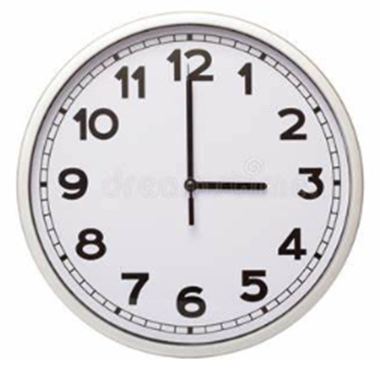







Vragen en punten
Gebruik ongeveer 2 minuut per punt. Om 15.00 uur moet je ongeveer bij vraag 19 zijn.

Slide 6
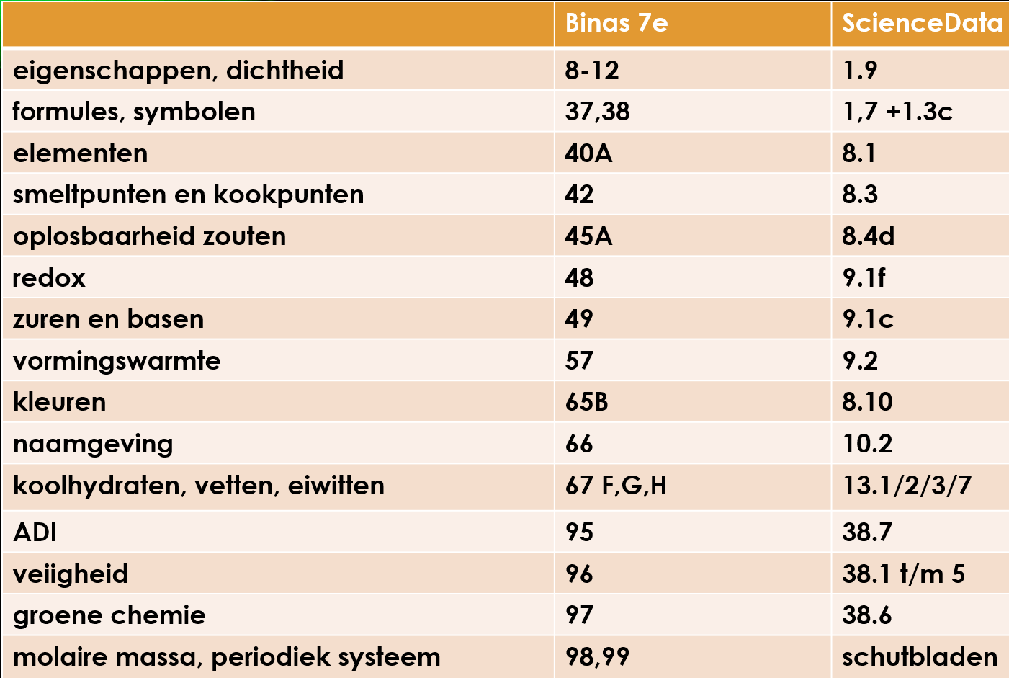
Welke binastabellen heb je nodig?

Slide 7
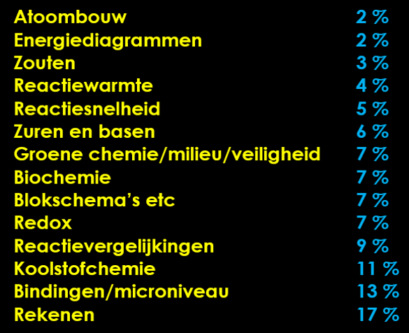
Verdeling onderwerpen 2019 t/m 2024

Slide 8
REDOX
  Halfreacties opstellen
  Reductor / oxidator
  Brandstofcellen

Slide 9
REDOX
Reductor = Staat elektronen af
Red:
→ e⁻
Oxidator = Neemt elektronen op
Ox:
e⁻ →

Slide 10
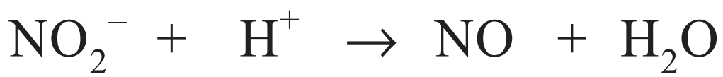
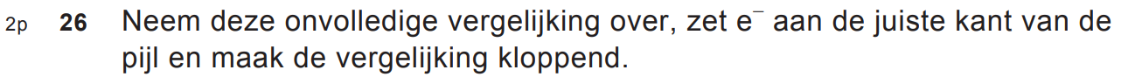
REDOX: Zelf halfreacties opstellen
2016 I
1+
0
OX:
e⁻ +
2
2p x Leg uit of je voor de omzetting van NO₂⁻ tot NO
een reductor of een oxidator nodig hebt.

Slide 11
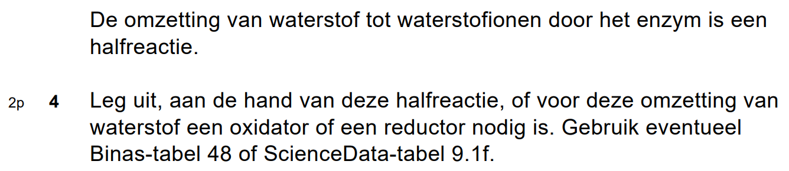
REDOX: Zelf halfreacties opstellen
2023 I
0
2+
RED:
2
+ 2 e⁻

Slide 12
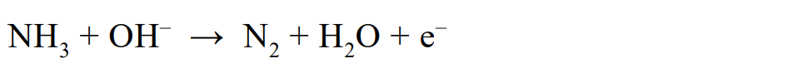
REDOX: Zelf halfreacties opstellen
2024 II 28
Neem de halfreactie over en maak deze kloppend.
Leg uit of je voor de omzetting van ammoniak tot stikstof
een reductor of een oxidator nodig hebt.

Slide 13
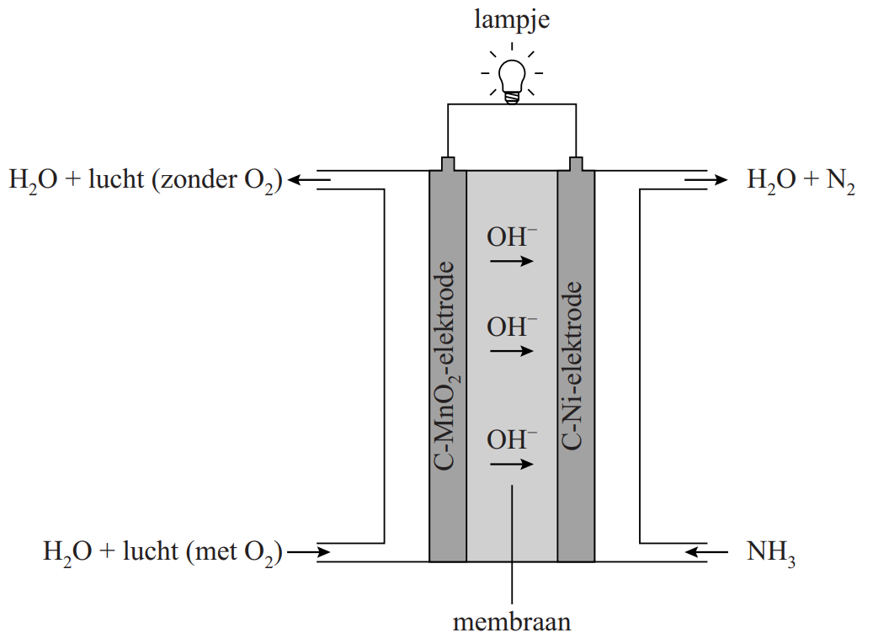
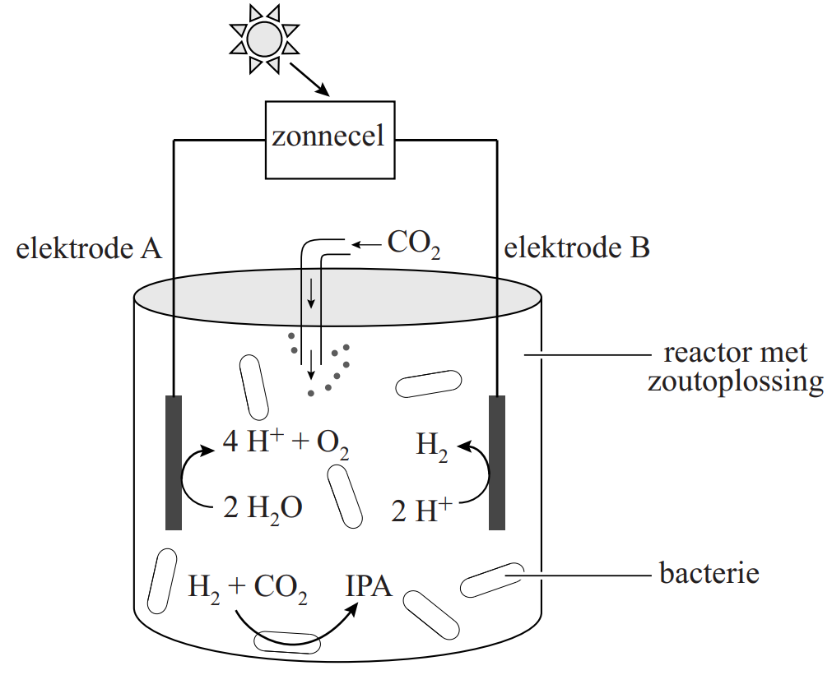
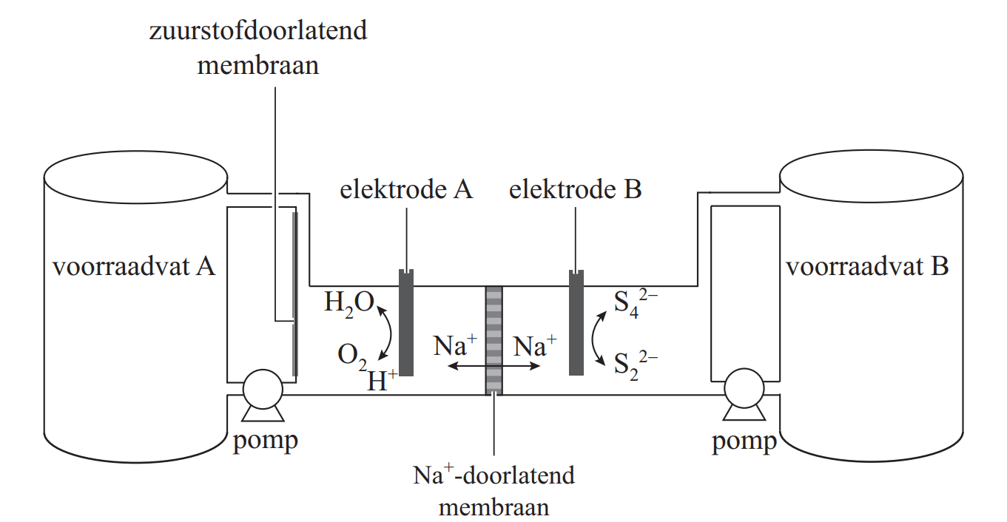
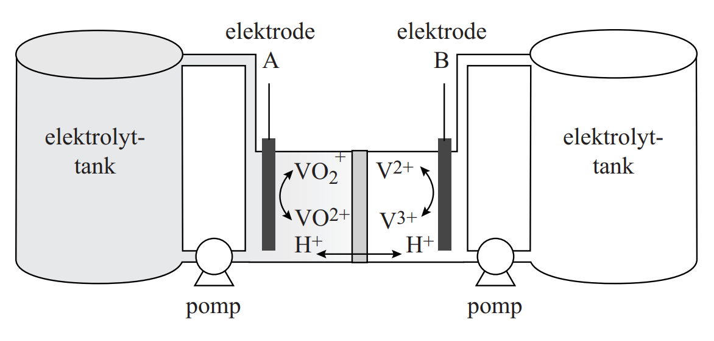
REDOX: Brandstofcellen

Slide 14
REDOX: Brandstofcellen
Wat is de positieve elektrode en wat is de negatieve elektrode?
Hoe stromen de elektronen (e⁻)?
Hoe stromen de ionen in het elektrolyt?

Slide 15
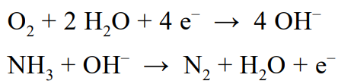
e⁻
REDOX: Brandstofcellen
2024 II
+
-
OX:
RED:
Stroomlevering:
Red reageert aan de – elektrode
Ox reageert aan de + elektrode
Opladen (elektrolyse):
Red reageert aan de + elektrode
Ox reageert aan de - elektrode
e⁻
e⁻

Slide 16
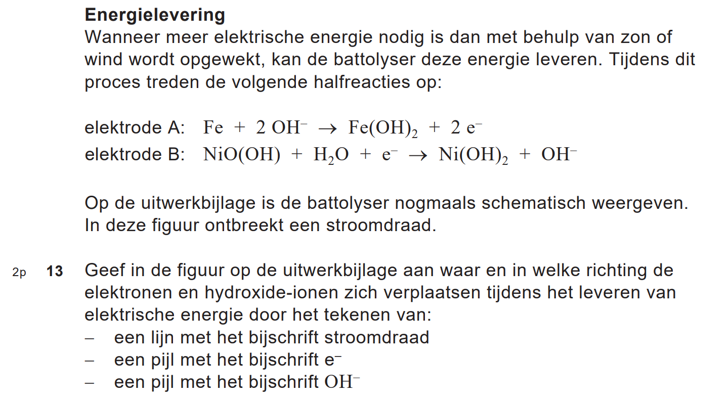
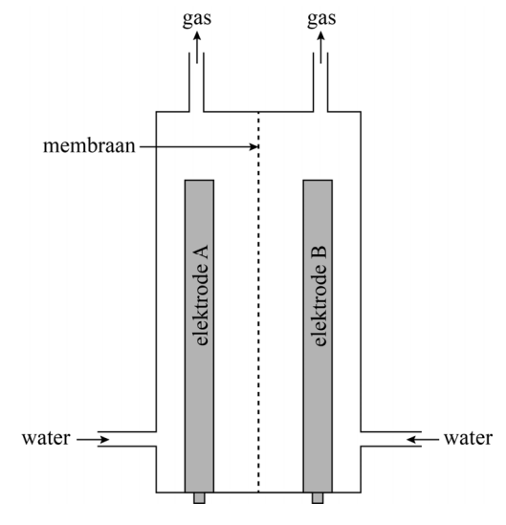
REDOX: Brandstofcellen
2021 II
RED:
OX:
OH⁻
-
+
e⁻
Stroomlevering:
Red reageert aan de – elektrode
Ox reageert aan de + elektrode
Opladen (elektrolyse):
Red reageert aan de + elektrode
Ox reageert aan de - elektrode
e⁻
e⁻

Slide 17

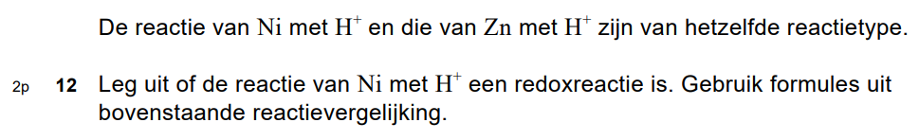
Reacties (herkennen): Zuur-base of redox?
2023 I
Ni wordt Ni²⁺ , Ni staat dus elektronen af en reageert als reductor.
2 H⁺ wordt H₂, H⁺ neemt dus elektronen op en reageert als oxidator.
Dus dit is een redoxreactie.

Slide 18
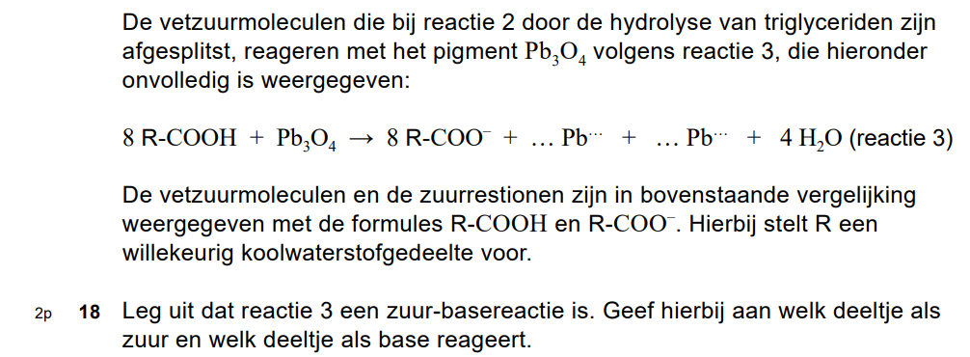
Reacties (herkennen): Zuur-base of redox?
2023 I

Slide 19
Reacties (herkennen): Zuur-base of redox?
2023 I
R-COOH wordt R-COO⁻, dus R-COOH staat H⁺ af en reageert als zuur.
O²⁻ (in Pb₃O₄) neemt H⁺ op en reageert dus als base.
Dus dit is een zuur-base reactie.

Slide 20
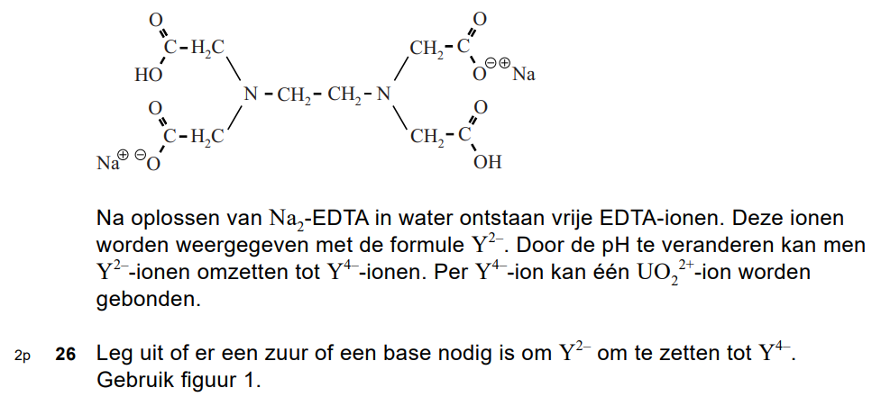
Reacties (herkennen): Zuren en basen
2024 II

Slide 21
Reacties (herkennen): Zuren en basen
2024 II
De COOH groepen moeten worden omgezet in COO⁻ groepen, als je van Y²⁻ naar Y⁴⁻ gaat.
Dan staat –COOH een H⁺ af en reageert het als zuur.
Dus is een base nodig.

Slide 22
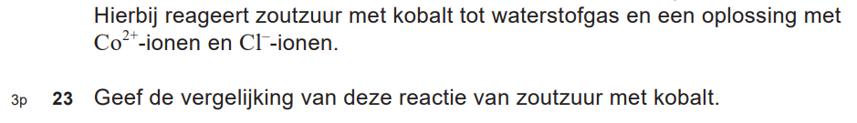
Reacties (herkennen): Zuren en basen
2024 I

Slide 23
Reacties (herkennen): Zuren en basen
2024 I
Voor de reactie: Co, H⁺ , Cl⁻

Slide 24
Reacties (herkennen): Zuren en basen
2024 I
Voor de reactie: Co, H⁺ , Cl⁻
Na de reactie: H₂, Co²⁺, Cl⁻⁻

Slide 25
Reacties (herkennen): Zuren en basen
2024 I
Voor de reactie: Co, H⁺ , Cl⁻
Na de reactie: H₂, Co²⁺, Cl⁻⁻
Antwoord: Co + 2 H⁺ --> Co²⁺ + H₂

Slide 26
Reacties (herkennen): Notatie stoffen/oplossingen
Cl₂ F₂ N₂ H₂ O₂ I₂ Br₂ (Binas 40A/ScienceData 8.1)
Metalen: Mg, Fe, Co
Vaste zouten CoCl₂
Oplossingen van zouten Co²⁺ + 2 Cl⁻
Oplossingen van zuren H⁺ + Cl⁻

Slide 27
Soorten reacties Zie het spreekuur van 2024
Ontleden: thermolyse. fotolyse en elektrolyse: 1 stof → meerdere stoffen
Kraken. grote koolwaterstof →kleinere koolwaterstoffen: C₁₉H₄₀ → C₁₀H₂₀ + C₉H₂₀
Verbranden: volledig/onvolledig brandstof + O₂ →
Vergisting C₆H₁₂O₆ → 2 C₂H₆O + 2 CO₂
Fotosynthese = koolstofassimiliatie 6 CO₂ + 6 H₂O → C₆H₁₂O₆ + 6 O₂
Additie C=C → C-C
Substitutie een H wordt vervangen door Br of Cl bv C₂H₆ + Cl₂ → C₂H₅Cl + HCl
Condensatie iets met –OH/NH → …. + H₂O
Hydrolyse omgekeerde van condensatie, dus grotere stof + H₂O --> kleinere stoffen
Polymerisatie
Redox: elektronen gaan van reductor naar oxidator
Zuur-base: H⁺ gaat van zuur naar base

Slide 28
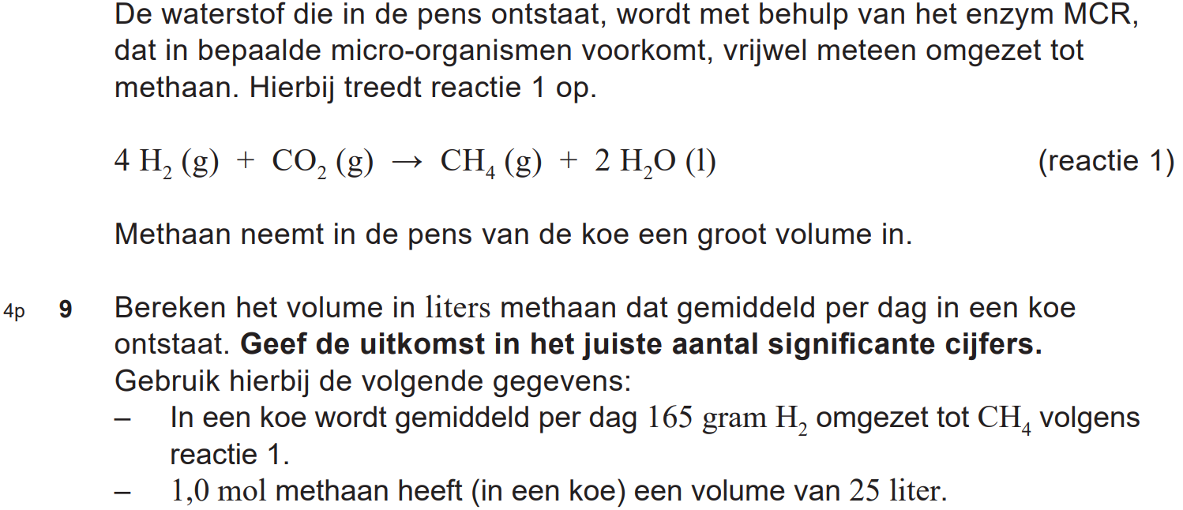
Chemisch rekenen en significantie
2024 I

Slide 29
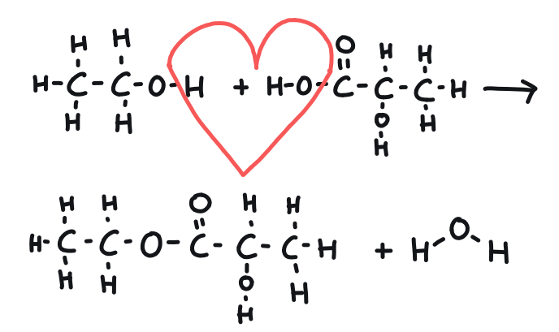
Het maken van een ester
melkzuur
ethyllactaat

Slide 30
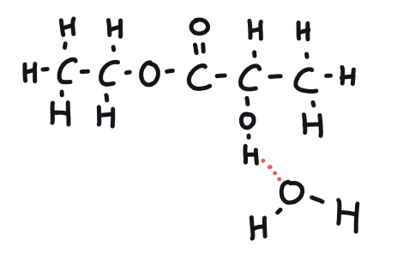
oplosbaarheid
Ethyllactaat lost op in hydrofiele stoffen omdat het dankzij de –OH groep waterstofbruggen kan vormen.
Ethyllactaat heeft een apolair gedeelte, de delen met alleen C en H in het molecuul. Dus lost het ook op in hydrofobe stoffen.
Bij het verdampen van ethyllactaat worden vanderwaalsbindingen en waterstofbruggen verbroken.

Slide 31
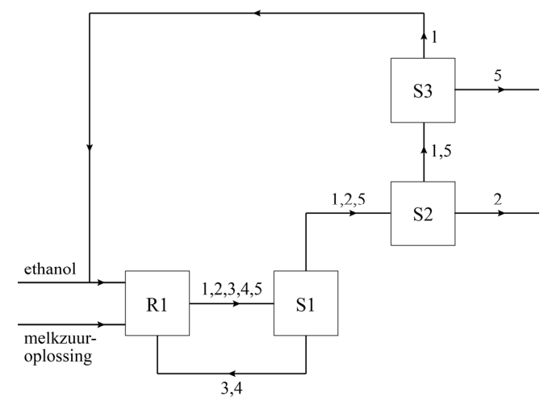
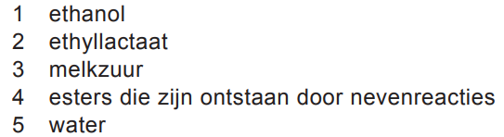
Blokschema’s
2021 I 5
Ethanol + melkzuur --> ethyllactaat + water
Hierbij wordt een groot deel van het melkzuur omgezet tot ethyllactaat. Ook treden nevenreacties op waarbij esters ontstaan. In reactor R1 wordt een gedeelte van de esters die zijn ontstaan door nevenreacties, omgezet tot melkzuur., die kun je opnieuw laten reageren in R1.

Slide 32
Blokschema’s
2021 I 5
Met aanvoer van buitenaf:
Iets dat reageert
Zonder aanvoer van buitenaf:
Katalysator, tussenproduct
Oplosmiddel

Slide 33
Zouten
  Verhoudingsformules
  Lading van ionen in zouten
  Protonen, neutronen en elektronen
  Elektronconfiguratie

Slide 34
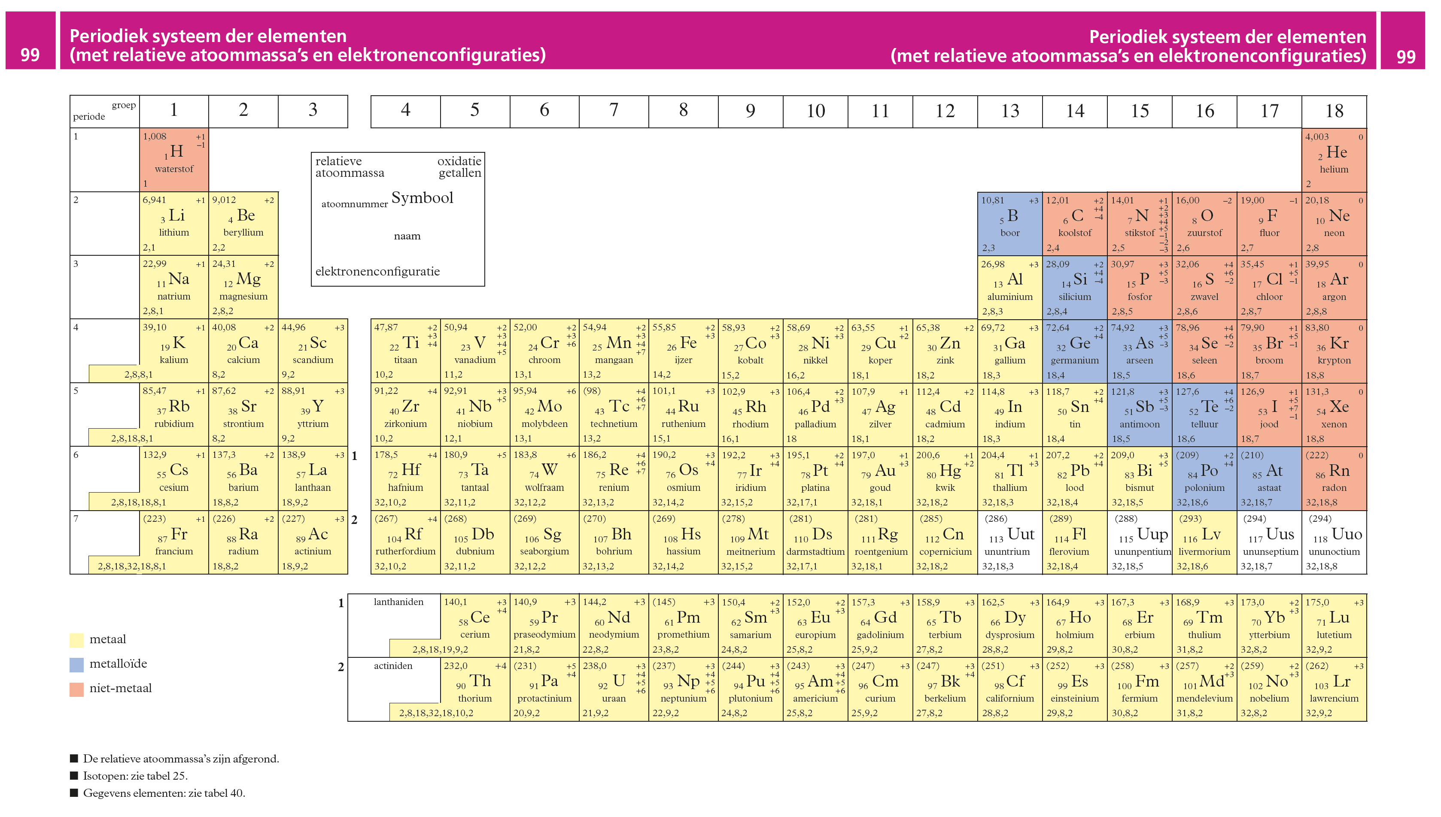
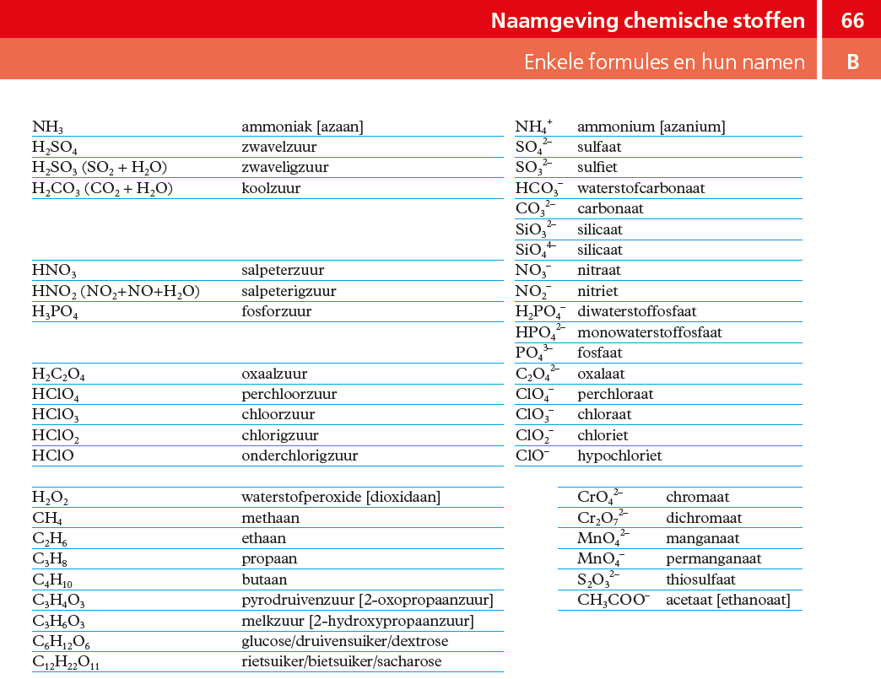
Zouten
Verhoudingsformules
Calciumbromide
Ammoniumsulfaat
Ca²⁺ Br⁻
NH₄⁺ SO₄²⁻
1 : 2
2 : 1
CaBr₂
(NH₄)₂SO₄

Slide 35
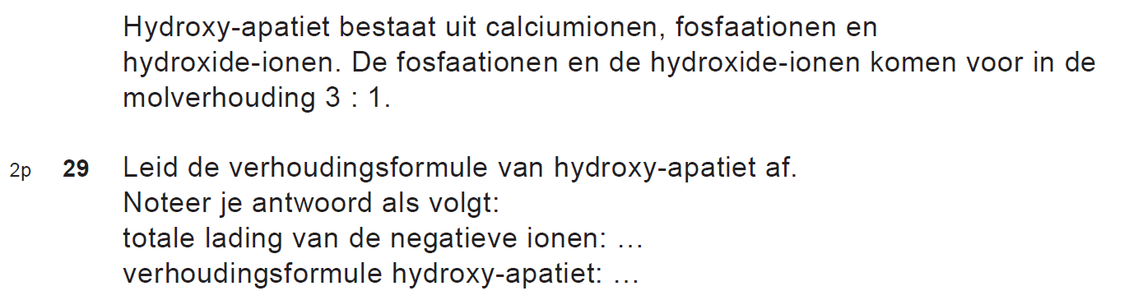
Zouten
Verhoudingsformules
2018 I
10-
Ca²⁺
PO₄³⁻
OH⁻
5 :
3 : 1
10+
Ca₅
(PO₄)₃
OH
9- 1-

Slide 36
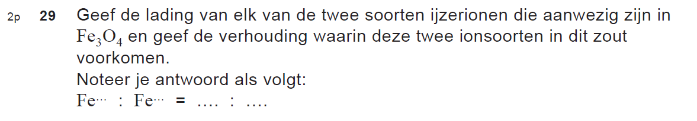
Zouten
Lading van ionen in zouten
2021 I
Fe₃O₄
²⁺
³⁺
1
2
²⁺
³⁺
³⁺
Fe.. Fe.. Fe..
4 O²⁻
8 +
8 -

Slide 37
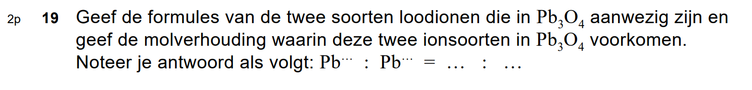
Zouten
Lading van ionen in zouten
2023 I

Slide 38
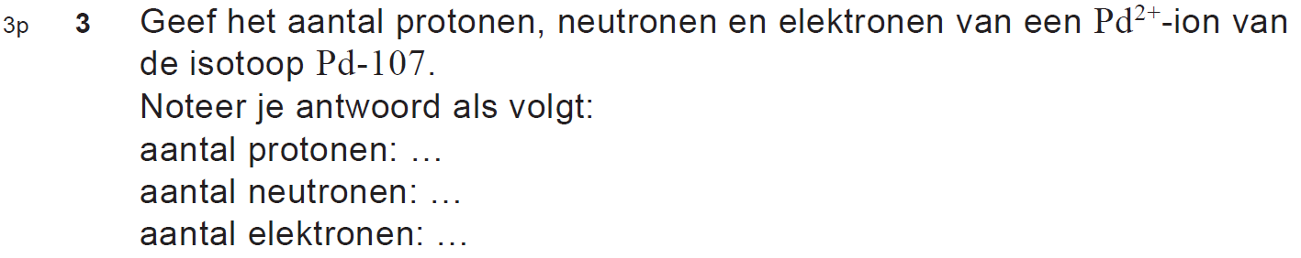
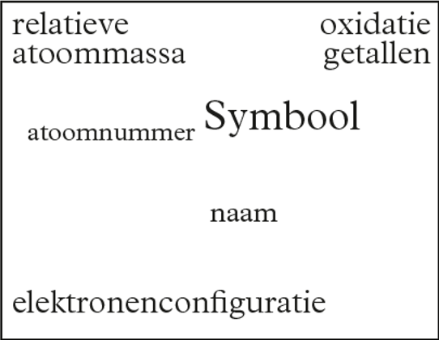
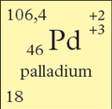
Zouten
Protonen, neutronen en elektronen
2021 I
46
107 - 46 = 61
46
- 2 = 44

Slide 39
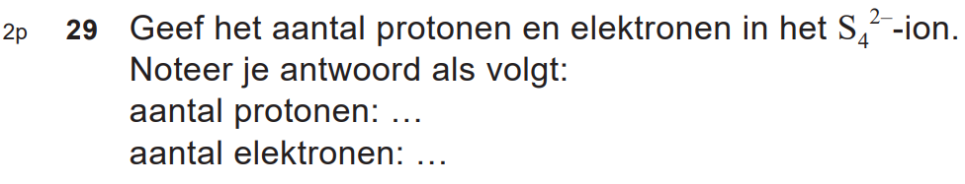
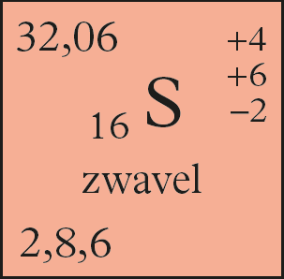
Zouten
Protonen, neutronen en elektronen
2024 I

Slide 40
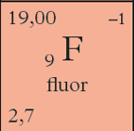
Zouten
Elektronconfiguratie
Geef het aantal protonen en het aantal elektronen in een fluoride-ion, F⁻.
Noteer je antwoord als volgt:
aantal protonen:
aantal elektronen:
9
9
+ 1 = 10
Geef de elektronconfiguratie van het fluoride-ion.
2,8

Slide 41
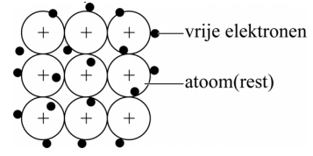
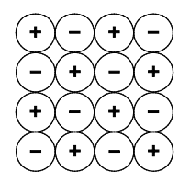
Bindingen
Roosters
* Atoomrooster (diamant, binas 67E)
* Molecuulrooster
* Metaalrooster
* Ionrooster
metaalrooster
ionrooster

Slide 42
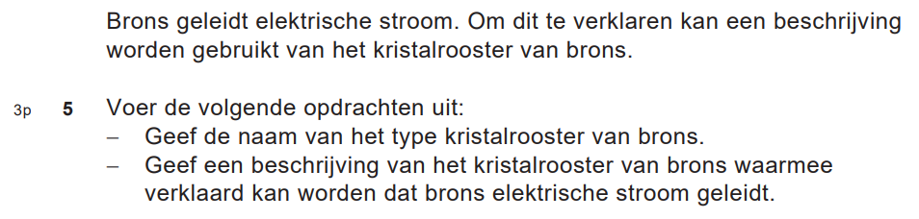
Bindingen
Roosters
2022 III 5
Brons is een legering en bestaat dus uit metalen (koper en tin), dus dit is een metaalrooster.
In het metaalrooster worden de positieve atoomresten van koper en tin bij elkaar gehouden door
vrije elektronen. De vrije elektronen zorgen voor stroomgeleiding.

Slide 43
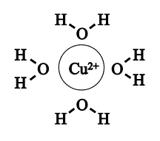
Bindingen
Moleculaire stoffen
Atoombinding :
  Tussen atomen (van niet-metalen), binnen moleculen, in alle fasen.
Molecuulbinding = vanderwaalsbinding:
  Tussen moleculen bij vaste stoffen/vloeistoffen
Waterstofbrug:
  Tussen moleculen met –NH/-OH, in de vaste en vloeibare fase.
Metalen
Metaalbinding
Zouten
Ionbinding

Slide 44
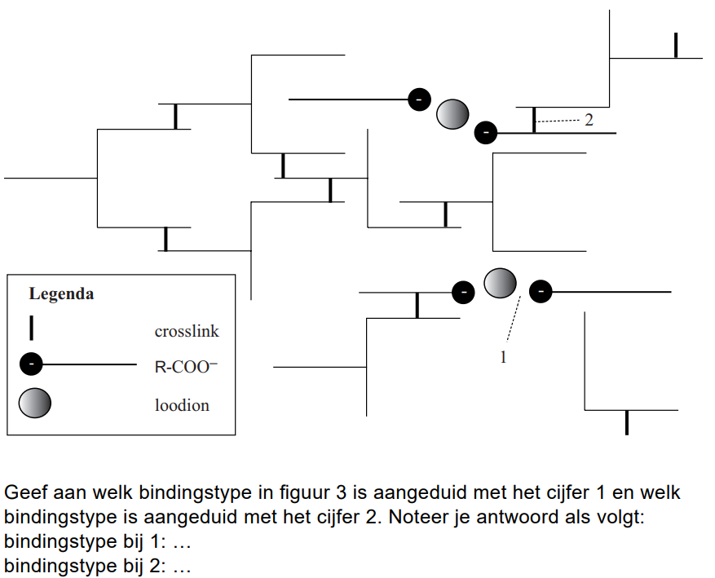
Bindingen
2023 I 20

Slide 45
Bindingen
2023 I 20
1. ionbinding

Slide 46
Bindingen
2023 I 20
1. ionbinding 2: Atoombinding (covalente binding)

Slide 47
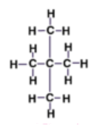

Wat hebben vanderwaalsbindingen met het kookpunt te maken?
Bij het verdampen van een moleculaire stof worden de vanderwaalsbindingen verbroken.
Hoe sterker de vanderwaalsbindingen, hoe hoger het kookpunt.
Een groot molecuuloppervlak zorgt voor sterkere vanderwaalsbindingen en een hoger kookpunt.
kookpunt 309 K
kookpunt 283 K

Slide 48


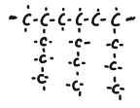
polymeren
Additiepolymeren: monomeer heeft C=C, polymeer niet meer.
In de hoofdketen zitten alleen C-atomen.
monomeer
pent-1-een
polypent-1-een

Slide 49
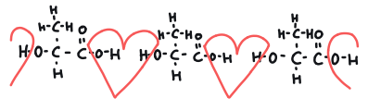

polymeren
Condensatiepolymeren
Er ontstaat bij de polymerisatie ook water.
In de hoofdketen zitten ook O of N atomen.

Slide 50

polymeren
Condensatiepolymeren
Er ontstaat bij de polymerisatie ook water.
In de hoofdketen zitten ook O of N atomen.
Een stukje uit midden van het polymeer:

Slide 51


polymeren
In een reactievergelijking:

Slide 52
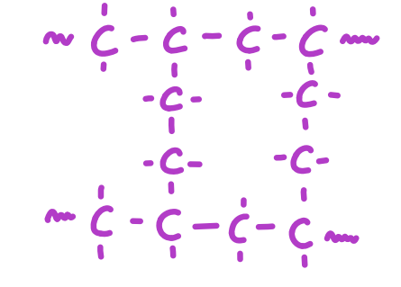
Thermoplasten en thermoharders
Polymeren die geen crosslinks hebben, zijn
thermoplasten.
Thermoplasten kun je verwerken door ze om te smelten,
bijvoorbeeld bij extruderen en spuitgieten.
Polymeren die wel crosslinks hebben, zijn
thermoharders.
Thermoharders worden niet zacht bij verhitten.

Slide 53
Voor een POLL:
Nikita:
Massapercentage 2023 I
Reactiesnelheid en significantie 2022 I
Chemisch rekenen en significantie 2024 II
Molair volume en significantie 2024 I
Chemisch rekenen met tonnen 2024 I
Wouter:
Hoe reken je met ppm? 2021 III
Hoe reken je met ADI? 2022 I
Hoe reken je met overmaat? 2018 III
Hoe bereken je het rendement? 2021 III
Hoe reken je bij een titratie? 2018 II

Slide 54
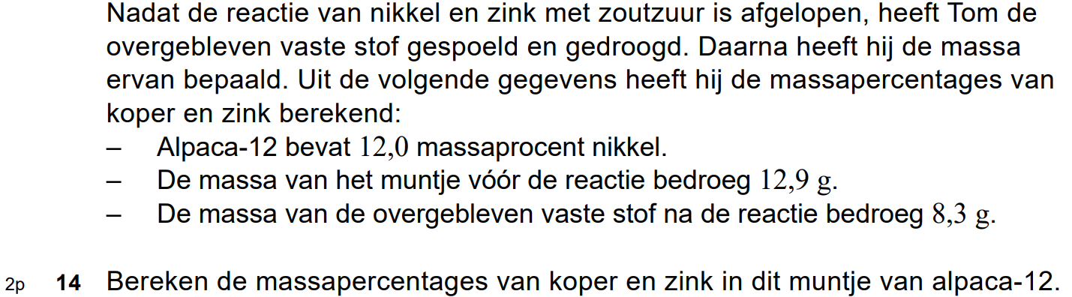
Massapercentage
2023 I

Slide 55
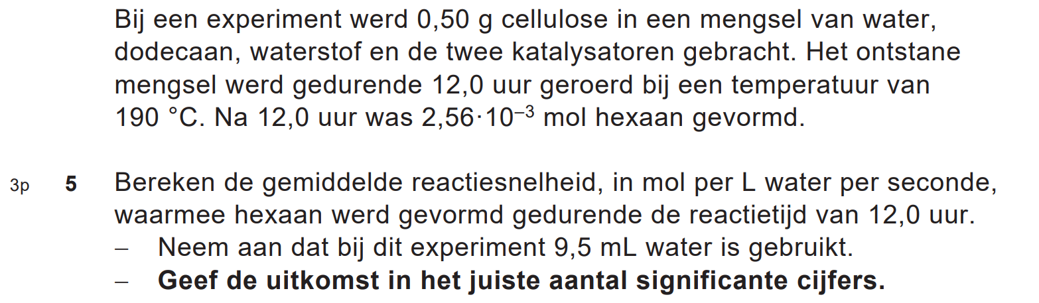
Reactiesnelheid en significantie
2022 I

Slide 56
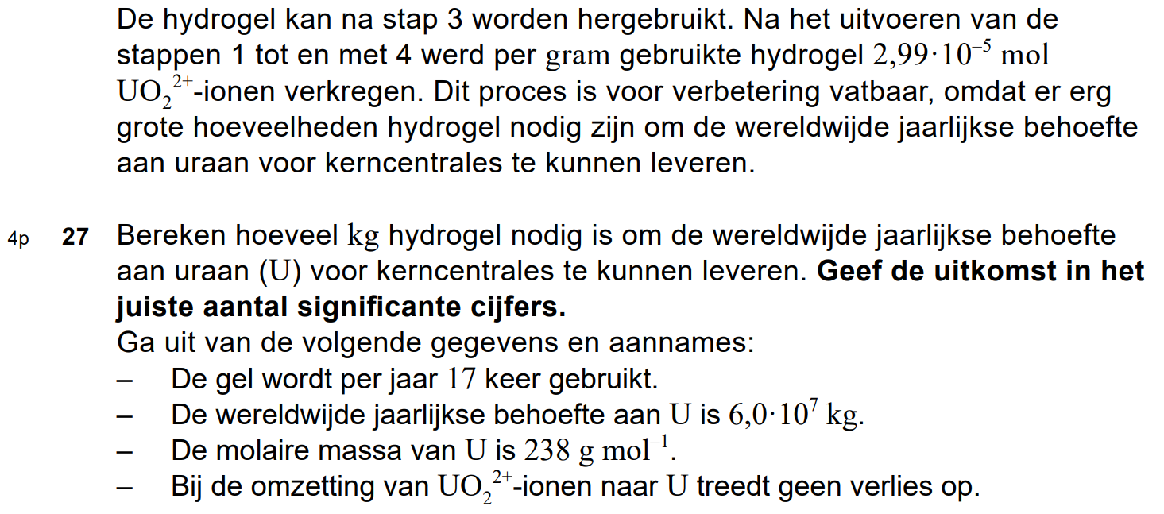
Chemisch rekenen en significantie
2024 II

Slide 57
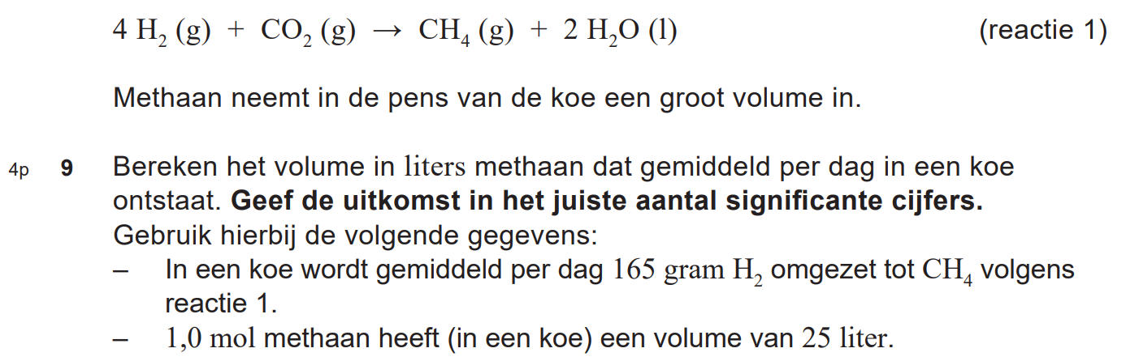
Rekenen met molair volume en significantie
2022 I

Slide 58
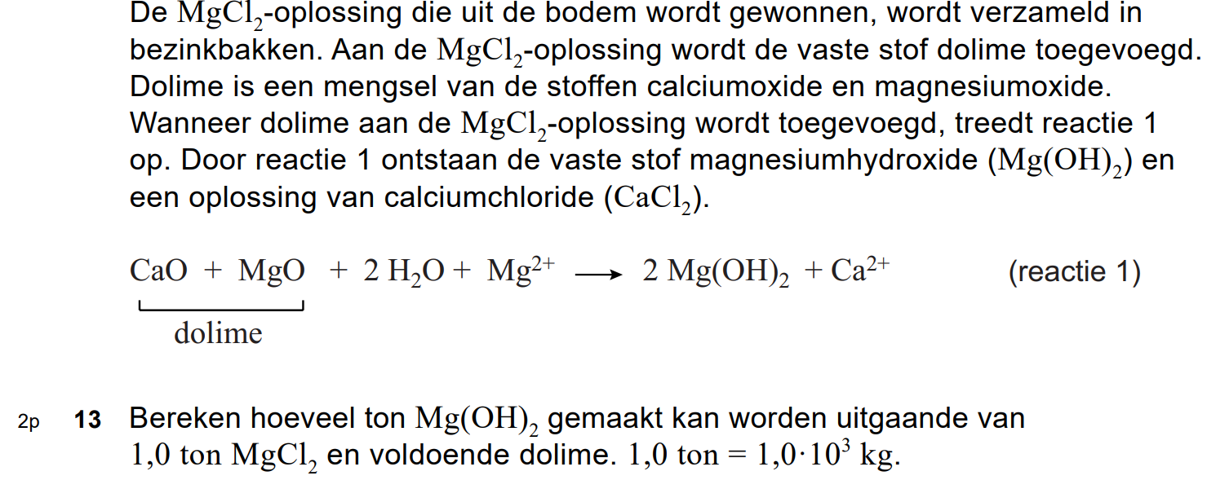
Chemisch rekenen met tonnen
2024 II

Slide 59
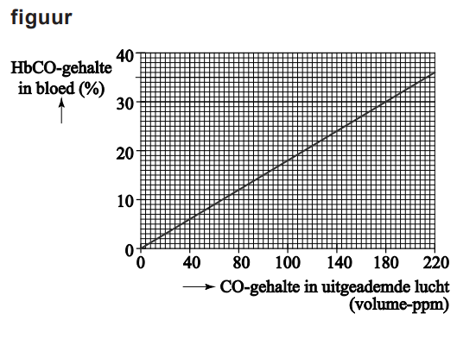
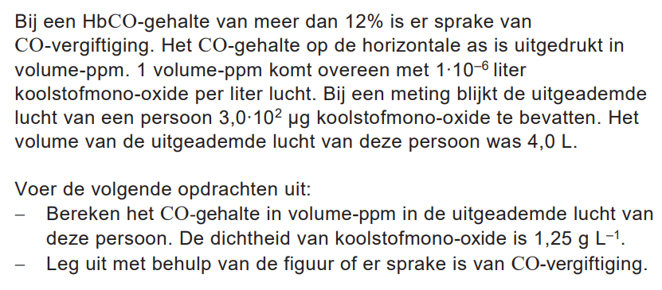
Hoe reken je met ppm? 2021 III 17

Slide 60
Hoe reken je met ppm? 2021 III 17
3,0•10² μg / 4,0 L = 75 μg CO per liter.

Slide 61
Hoe reken je met ppm? 2021 III 17
3,0•10² μg / 4,0 L = 75 μg CO per liter.
75•10⁻⁶ gram / 1,25 gL⁻¹ = 6,0•10⁻⁵ L CO per L lucht.
Binas 2 μ betekent •10⁻⁶
Binas 37G
ρ=m/V
Dus V=m/ρ

Slide 62
Hoe reken je met ppm? 2021 III 17
3,0•10² μg / 4,0 L = 75 μg CO per liter.
75•10⁻⁶ gram / 1,25 gL⁻¹ = 6,0•10⁻⁵ L CO per L lucht.
= 6,0•10⁻⁵ / ( 1,0•10⁻⁶) = 60 volume-ppm

Slide 63
Hoe reken je met ppm? 2021 III 17
3,0•10² mg / 4,0 L = 75 μg CO per liter.
75•10⁻⁶ gram / 1,25 gL⁻¹ = 6,0•10⁻⁵ L CO per L lucht.
= 6,0•10⁻⁵ / ( 1,0•10⁻⁶) = 60 volume-ppm
Aflezen: 60 volume-ppm komt overeen met 9 % HbCO.
Dit is minder dan 12 %, dus is er geen sprake van CO-vergiftiging.

Slide 64

Hoe reken je met ADI?
ADI = aanvaardbare dagelijkse inname in mg/kg lichaamsgewicht (binas 95)
2022 I 15

Slide 65
Hoe reken je met ADI?
ADI = aanvaardbare dagelijkse inname in mg/kg lichaamsgewicht (binas 95)
2022 I 15
De persoon mag 65 kg x 0,70 mg/kg = 45,5 mg sulfiet per dag binnen krijgen.

Slide 66
Hoe reken je met ADI?
ADI = aanvaardbare dagelijkse inname in mg/kg lichaamsgewicht (binas 95)
2022 I 15
De persoon mag 65 kg x 0,70 mg/kg = 45,5 mg sulfiet per dag binnen krijgen.
De perso0n krijgt 2 x 120 mL = 240 mL = 0,240 L witte wijn binnen.

Slide 67
Hoe reken je met ADI?
ADI = aanvaardbare dagelijkse inname in mg/kg lichaamsgewicht (binas 95)
2022 I 15
De persoon mag 65 kg x 0,70 mg/kg = 45,5 mg sulfiet per dag binnen krijgen.
De persoon krijgt 2 x 120 mL = 240 mL = 0,240 L witte wijn binnen.
De persoon krijgt 0,240 L x 200 mg/L = 48,0 mg sulfiet binnen.
48,0 mg > 45,5 mg dus overschrijdt hij/zij de ADI-waarde.

Slide 68

Hoe reken je met overmaat? 2018 I 19

Slide 69
Hoe reken je met overmaat? 2018 I 19
400 L x 0,014 mol/L = 5,6 mol OH⁻.
300 L x 0,063 mol/L = 1,89 mol OH⁻.
Totaal 5,6+1,89 = 7,5 mol OH⁻.

Slide 70
Hoe reken je met overmaat? 2018 I 19
400 L x 0,014 mol/L = 5,6 mol OH⁻.
300 L x 0,063 mol/L = 1,89 mol OH⁻.
Totaal 5,6+1,89 = 7,5 mol OH⁻.
Er is 3,0 L x 1,9 mol/L = 5,7 mol zwavelzuur.

Slide 71
Hoe reken je met overmaat? 2018 I 19
400 L x 0,014 mol/L = 5,6 mol OH⁻.
300 L x 0,063 mol/L = 1,89 mol OH⁻.
Totaal 5,6+1,89 = 7,5 mol OH⁻.
Er is 3,0 L x 1,9 mol/L = 5,7 mol zwavelzuur.
Er is 2 x 5,7 = 11,4 mol H⁺.

Slide 72
Hoe reken je met overmaat? 2018 I 19
400 L x 0,014 mol/L = 5,6 mol OH⁻.
300 L x 0,063 mol/L = 1,89 mol OH⁻.
Totaal 5,6+1,89 = 7,5 mol OH⁻.
Er is 3,0 L x 1,9 mol/L = 5,7 mol zwavelzuur.
Er is 2 x 5,7 = 11,4 mol H⁺.
H⁺ en OH⁻ reageren in molverhouding.
Er is meer H⁺, dus zwavelzuur is in overmaat.

Slide 73

Hoe bereken je het rendement? 2021 III 13

Slide 74

Hoe bereken je het rendement? 2021 III 13

Slide 75
Hoe bereken je het rendement? 2021 III 13
Er is 0,60x3,6•10⁵ = 2,16•10⁵ ton C.
Dat is 2,16•10¹¹ gram C.

Slide 76
Hoe bereken je het rendement? 2021 III 13
Er is 0,60x3,6•10⁵ = 2,16•10⁵ ton C.
Dat is 2,16•10¹¹ gram C.
Dat is 2,16•10¹¹ /12,01 = 1,80•10¹⁰ mol C.

Slide 77

Hoe bereken je het rendement? 2021 III 13
Er is 0,60x3,6•10⁵ = 2,16•10⁵ ton C.
Dat is 2,16•10¹¹ gram C.
Dat is 2,16•10¹¹ /12,01 = 1,80•10¹⁰ mol C.
Hieruit kan 1,80•10¹⁰ mol methanol (CH₃OH) ontstaan.

Slide 78
Hoe bereken je het rendement? 2021 III 13
Er is 0,60x3,6•10⁵ = 2,16•10⁵ ton C.
Dat is 2,16•10¹¹ gram C.
Dat is 2,16•10¹¹ /12,01 = 1,80•10¹⁰ mol C.
Hieruit kan 1,80•10¹⁰ mol methanol (CH₃OH) ontstaan.
Dat is 1,80•10¹⁰ mol x 32,042 g/mol = 5,76•10¹¹ gram methanol

Slide 79
Hoe bereken je het rendement? 2021 III 13
Er is 0,60x3,6•10⁵ = 2,16•10⁵ ton C.
Dat is 2,16•10¹¹ gram C.
Dat is 2,16•10¹¹ /12,01 = 1,80•10¹⁰ mol C.
Hieruit kan 1,80•10¹⁰ mol methanol (CH₃OH) ontstaan.
Dat is 1,80•10¹⁰ mol x 32,042 g/mol = 5,76•10¹¹ gram methanol
De theoretische opbrengst is 5,76•10⁵ ton methanol.

Slide 80
Hoe bereken je het rendement? 2021 III 13
Er is 0,60x3,6•10⁵ = 2,16•10⁵ ton C.
Dat is 2,16•10¹¹ gram C.
Dat is 2,16•10¹¹ /12,01 = 1,80•10¹⁰ mol C.
Hieruit kan 1,80•10¹⁰ mol methanol (CH₃OH) ontstaan.
Dat is 1,80•10¹⁰ mol x 32,042 g/mol = 5,76•10¹¹ gram methanol
De theoretische opbrengst is 5,76•10⁵ ton methanol.
Rendement = 2,13•10⁵ / 5,76•10⁵ x 100 % = 37 %.

Slide 81

Hoe reken je bij een titratie? 2018 II 20

Slide 82
Hoe reken je bij een titratie? 2018 II 20
0,100 mol/L x 1,32•10⁻³ L = 1,32•10⁻⁴ mol OH⁻

Slide 83
Hoe reken je bij een titratie? 2018 II 20
0,100 mol/L x 1,32•10⁻³ L = 1,32•10⁻⁴ mol OH⁻
1,32•10⁻⁴ mol /2=6,6•10⁻⁵ mol barnsteenzuur.

Slide 84
Hoe reken je bij een titratie? 2018 II 20
0,100 mol/L x 1,32•10⁻³ L = 1,32•10⁻⁴ mol OH⁻
1,32•10⁻⁴ mol /2=6,6•10⁻⁵ mol barnsteenzuur.
6,6•10⁻⁵ mol x 118,1 g/mol = 0,00779 gram
barnsteenzuur.

Slide 85
Hoe reken je bij een titratie? 2018 II 20
0,100 mol/L x 1,32•10⁻³ L = 1,32•10⁻⁴ mol OH⁻
1,32•10⁻⁴ mol /2=6,6•10⁻⁵ mol barnsteenzuur.
6,6•10⁻⁵ mol x 118,1 g/mol = 0,00779 gram
barnsteenzuur.
Het zuurgetal is 10 x 0,00779 = 0,0779 gram
Barnsteenzuur per 100 mL sake.
(of 7,79•10⁻² gram barnsteenzuur per 100 mL
sake)

Slide 86
Aanvullend materiaal

Slide 87

Omrekenschema

Slide 88
Extra oefenopdrachten

Slide 89
REDOX: Zelf halfreacties opstellen
2024 II 28
Neem de halfreactie over en maak deze kloppend.
RED:
NH₃ + OH⁻ → N₂ + H₂O + e⁻
2
6
6
6
Leg uit of je voor de omzetting van ammoniak tot stikstof
een reductor of een oxidator nodig hebt.
Bovenstaande halfreactie is dat van een reductor (e⁻ na de pijl).
Er is dus een oxidator nodig.

Slide 90
Zouten
Lading ionen
2023 I
²⁺
⁴⁺
2
1
Pb₃O₄
⁴⁺
²⁺
²⁺
Pb.. Pb.. Pb..
4 O²⁻
8 +
8 -

Slide 91
Zouten
Protonen, neutronen en elektronen
2024 I
4 x 16 = 64
64 + 2 = 66

